Slide 1
22
阅读与思考 drill for mgr. program iii

Slide 2
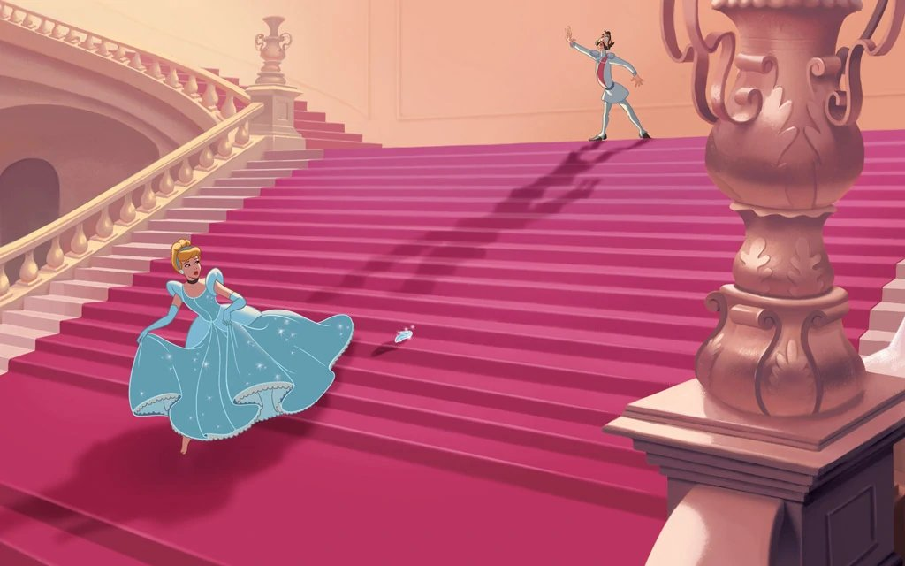
《灰姑娘》是写给谁看的
如果你是灰姑娘，和王子结婚后，你会怎么对待继母和姐姐们？​
你觉得灰姑娘和王子之间是爱情吗？他们能长久吗？
灰姑娘是运气好，还是靠自己努力？你觉得现实生活中，“成功”是靠什么决定的？

Slide 3
自从
自从你搬来了布尔诺，你的生活方式有什么改变？
自从你上了大学，你觉得自己有什么转变？

Slide 4
承认
你觉得承认错误是一件容易的事，还是困难的事？
你觉得明星应该承认自己整形吗？
如果你的彩票中了大奖，你会向家人承认吗？
如果你发现朋友说谎，你希望他主动承认吗？

Slide 5
观念
你觉得“成功”的观念，在不同的文化中有什么不一样？
你觉得老人和年轻人对“爱情”的观念有什么不一样？

Slide 6
客观—主观
你认为“美”是客观的还是主观的？请举例。
你认为“幸福”是一种主观的感受，还是有客观的标准？​
你认为科技让生活变得更好，还是带来了麻烦？（客观上来说，⋯；主观上来说，⋯）

Slide 7
全面—片面
你觉得朋友之间，应该全面了解彼此的生活，还是保持片面了解比较好？
学习语言时，你觉得应该全面掌握听说读写，还是片面地先专注在其中一项比较好？

Slide 8
平等—公平
在你的国家，城市和乡下的学生有平等的学习机会吗？
在你的国家，男生和女生在家庭的地位是平等的吗？
你有受到不公平对待的经验吗？你是怎么反应的？
跟朋友一起吃饭时，应该每个人付一样的钱，还是付自己点的菜？怎么做比较公平？

Slide 9
價值
你觉得“金钱”和“时间”哪个价值更高？为什么？
对你来说，什么是最有价值的？为什么？

